Slide 1


Проект
«Школы Интел
в Республике Татарстан»
Гимназия № 102 им. М.С.Устиновой

Slide 2
Информационная карта школы
Координатор проекта (ФИО, должность) | Низамутдинова Гулия Галлямутдновна, учитель математики и информатики
Количество учащихся | 1773
Количество класс комплектов | 19+1
Количество педагогов | 92
Количество технических специалистов | 1
Материально техническая оснащенность (кол-во компьютерных классов, наличие локальных сетей | 2 компьютерных класса
Статус участия в различных проектах | 8 проектов различных уровней

Slide 3
Что мы ожидали на старте пилота?
1. Активное внедрение проектного метода в учебный процесс.
2.Освоение новых образовательных технологий, основанных на современных технических средствах.
3. Активная сетевая деятельность педагогов и учеников.
4.Общее повышение ИКТ компетентности педагогов.
5. Переход на новый уровень использования ИКТ

Slide 4
Что мы успели сделать
Обучение для будущего | 49
Учимся с Интел | 16
Тренинг по модели 1:1 | 42
Реализовано учебных проектов | 5
Работает кружков по "Учимся с Интел" | 5
Опубликовано сценариев уроков по 1:1 | 15

Slide 5
Сетевые проекты
Мы помним
Опубликовано 16 вики статей
Наша классная семья
Участвуют 1Б,1В,2Д,3Д,4Е,6А,6Г,7Г,8Д,9Г
Обучающая олимпиада по соц.сервисам Веб 2.0
Участвовали 4 команды

Slide 6
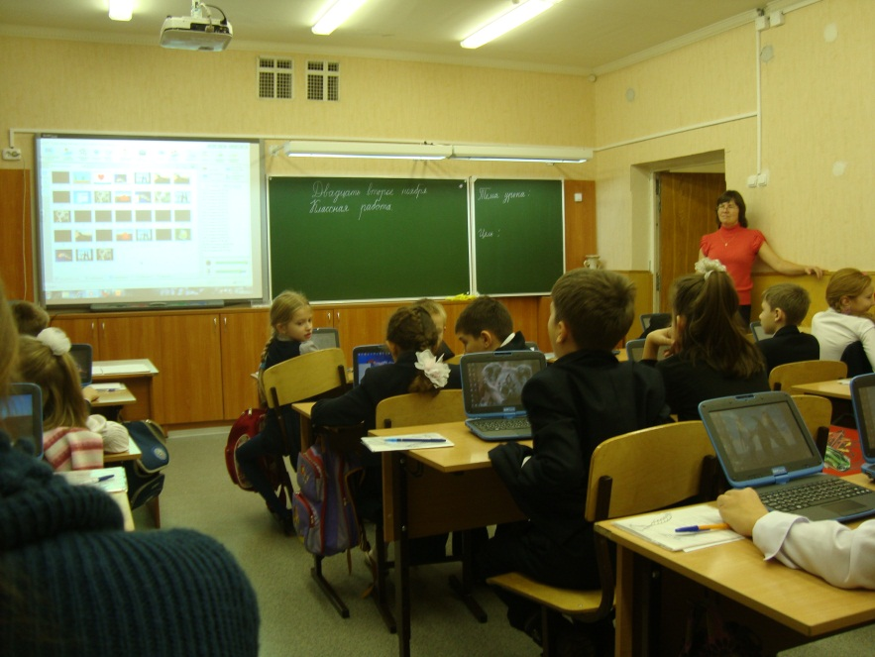
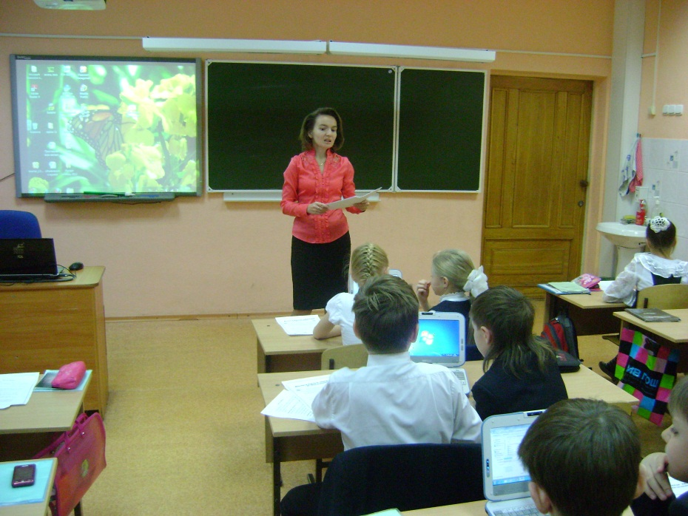
Работа в рамках программы «Учимся с Intel»:
- кружок в 3Г классе (учитель Алексеева Т.А.)
кружок в 4Б классе (учитель Гаврилова И.Н.)
кружок в 1Б классе (учитель Алексеева И.И)
- кружок 3Е классе (учитель Басаргина О.В.)
- кружок 3 Д классе ( учитель Золина Н.В.)

Slide 7
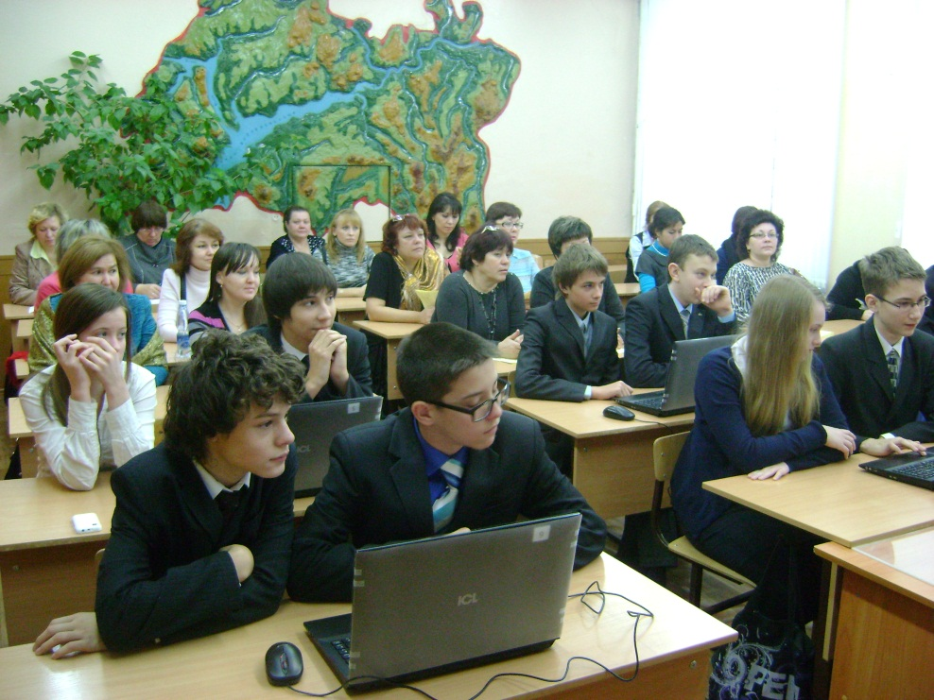
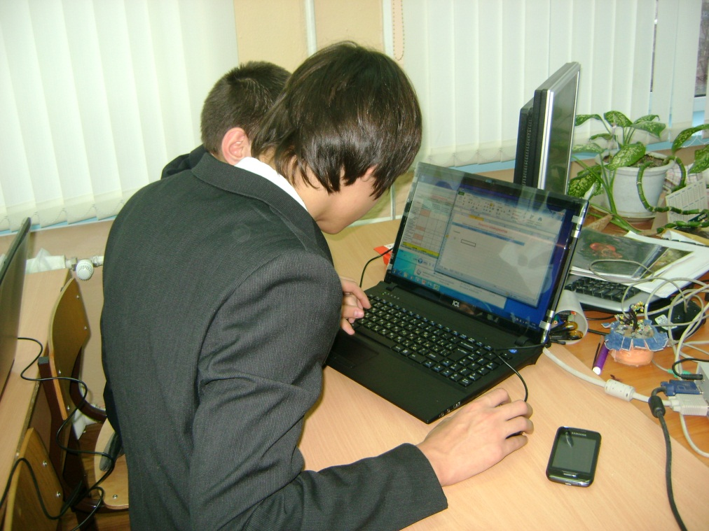
Работа в рамках программы «Учимся с Intel»:
Курс "Технология и бизнес" (учитель Захарова Г.В.)

Slide 8
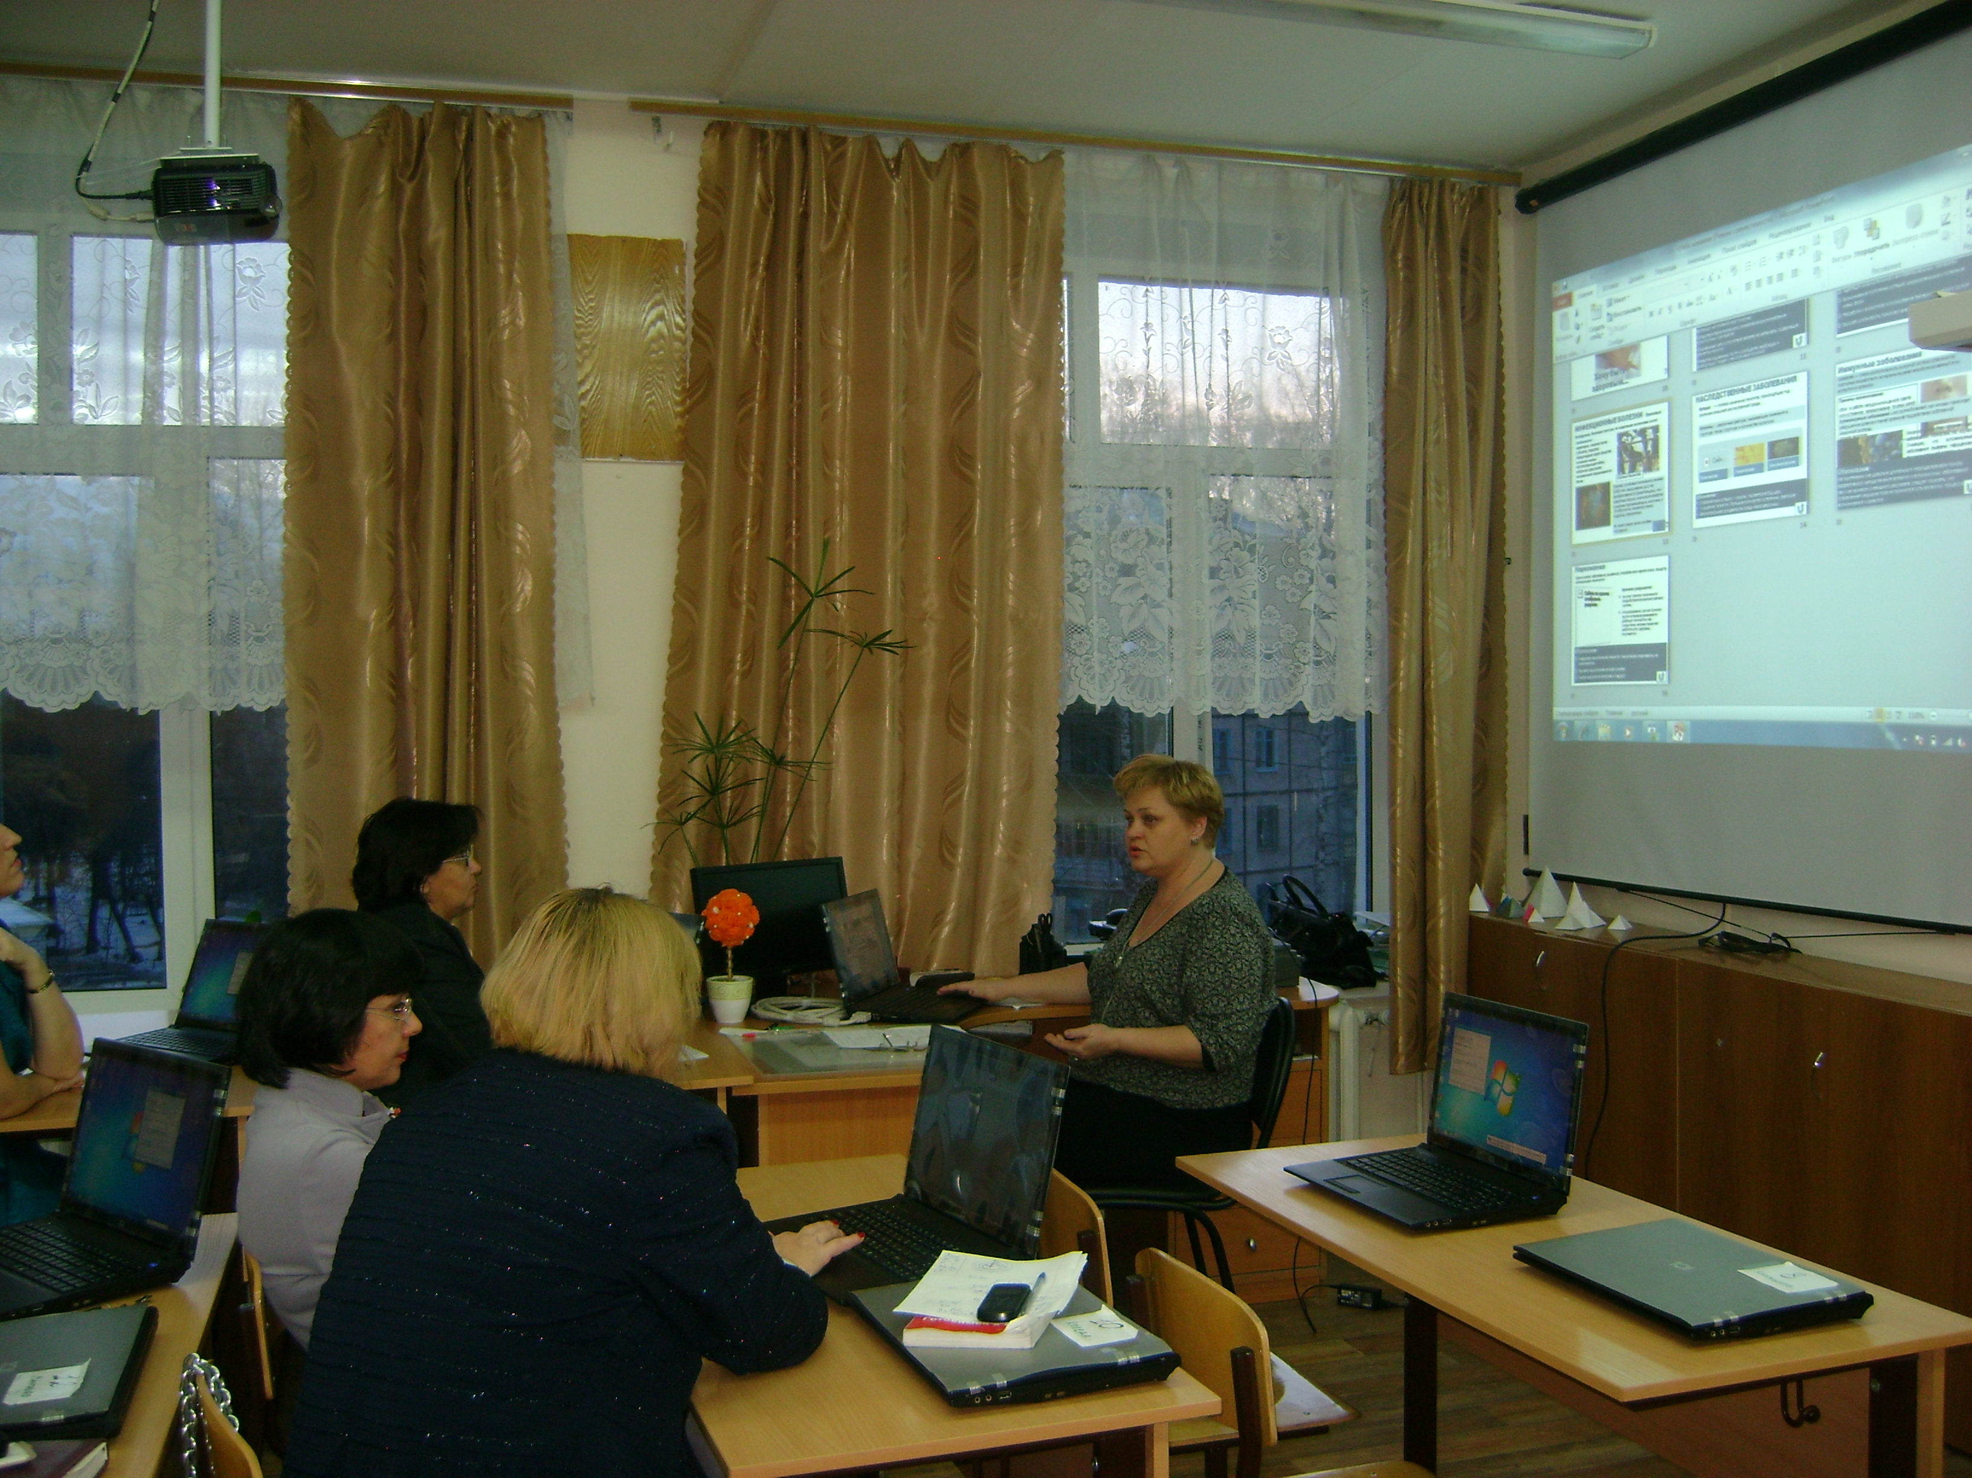
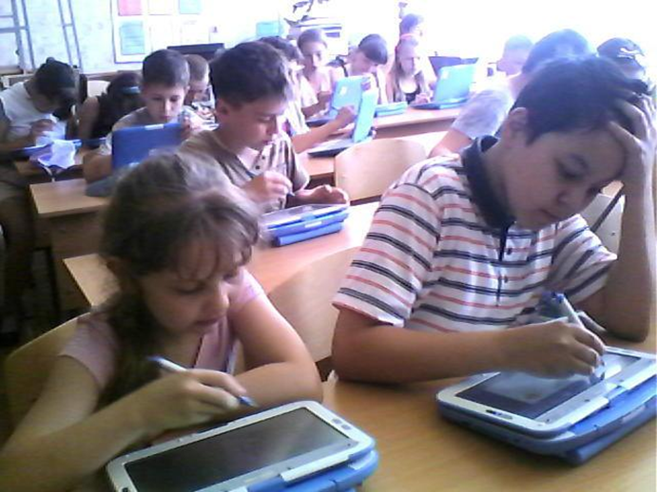
1 ученик : 1 компьютер
разработка уроков в соответствии с рекомендациями курса «Образовательная среда «1ученик :1 компьютер»
публикация сценариев на портале https://edu.tatar.ru
проведение мастер классов для учителей гимназии

Slide 9
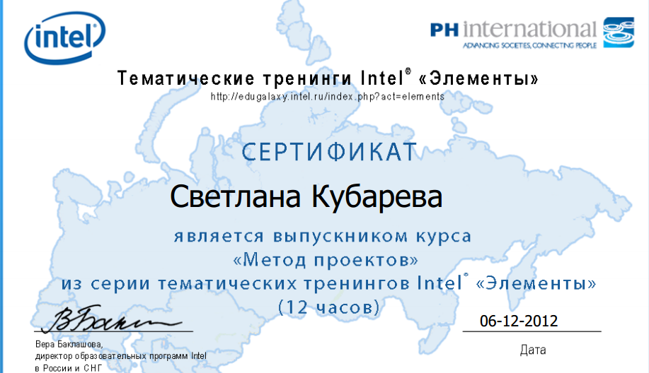
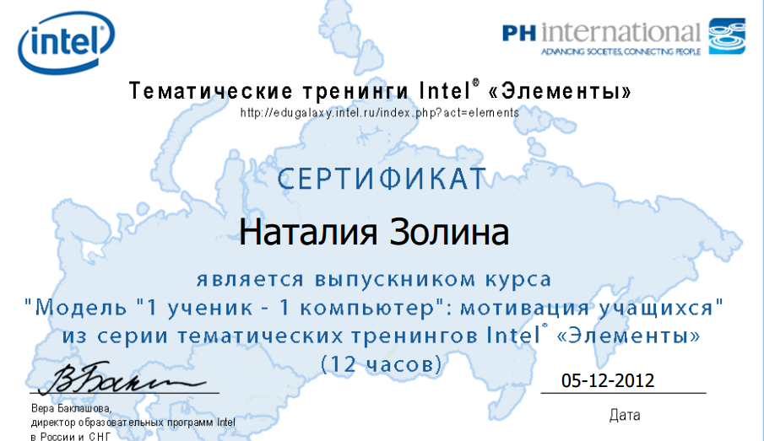
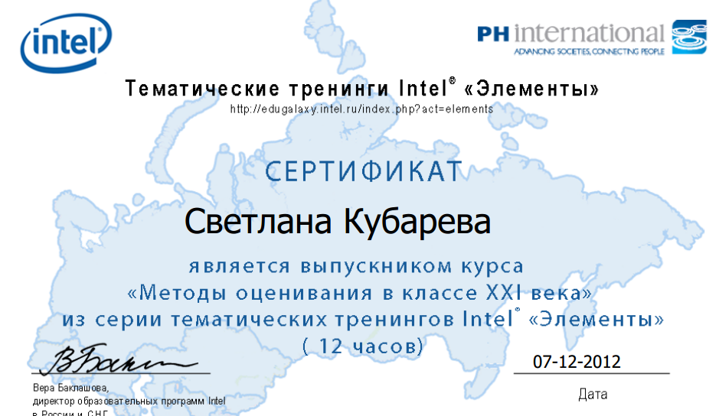

Курсы серии «Элементы» прошли 53 учителя

Slide 10
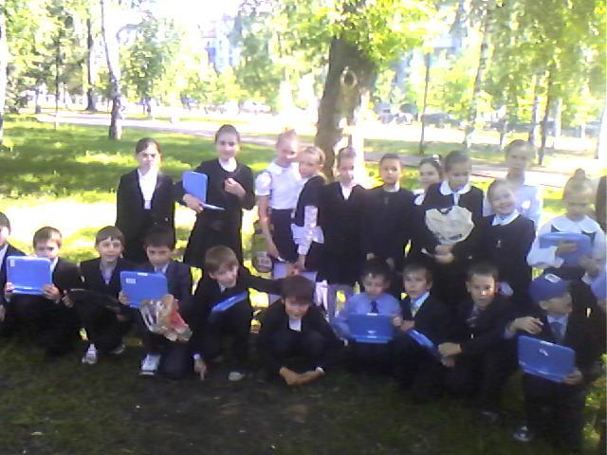
Чем мы гордимся
Примером эффективного использования модели 1:1 является работа учителя начальных классов Вихеревой Н.А.
– Проведен учебный проект с учениками 3 класса «Казань спортивная»
– Приняли участие в образовательном
флэшмобе «Парковый урок».
– В рамках летнего лагеря
проведен проект
"Мир, в котором я живу".

Slide 11
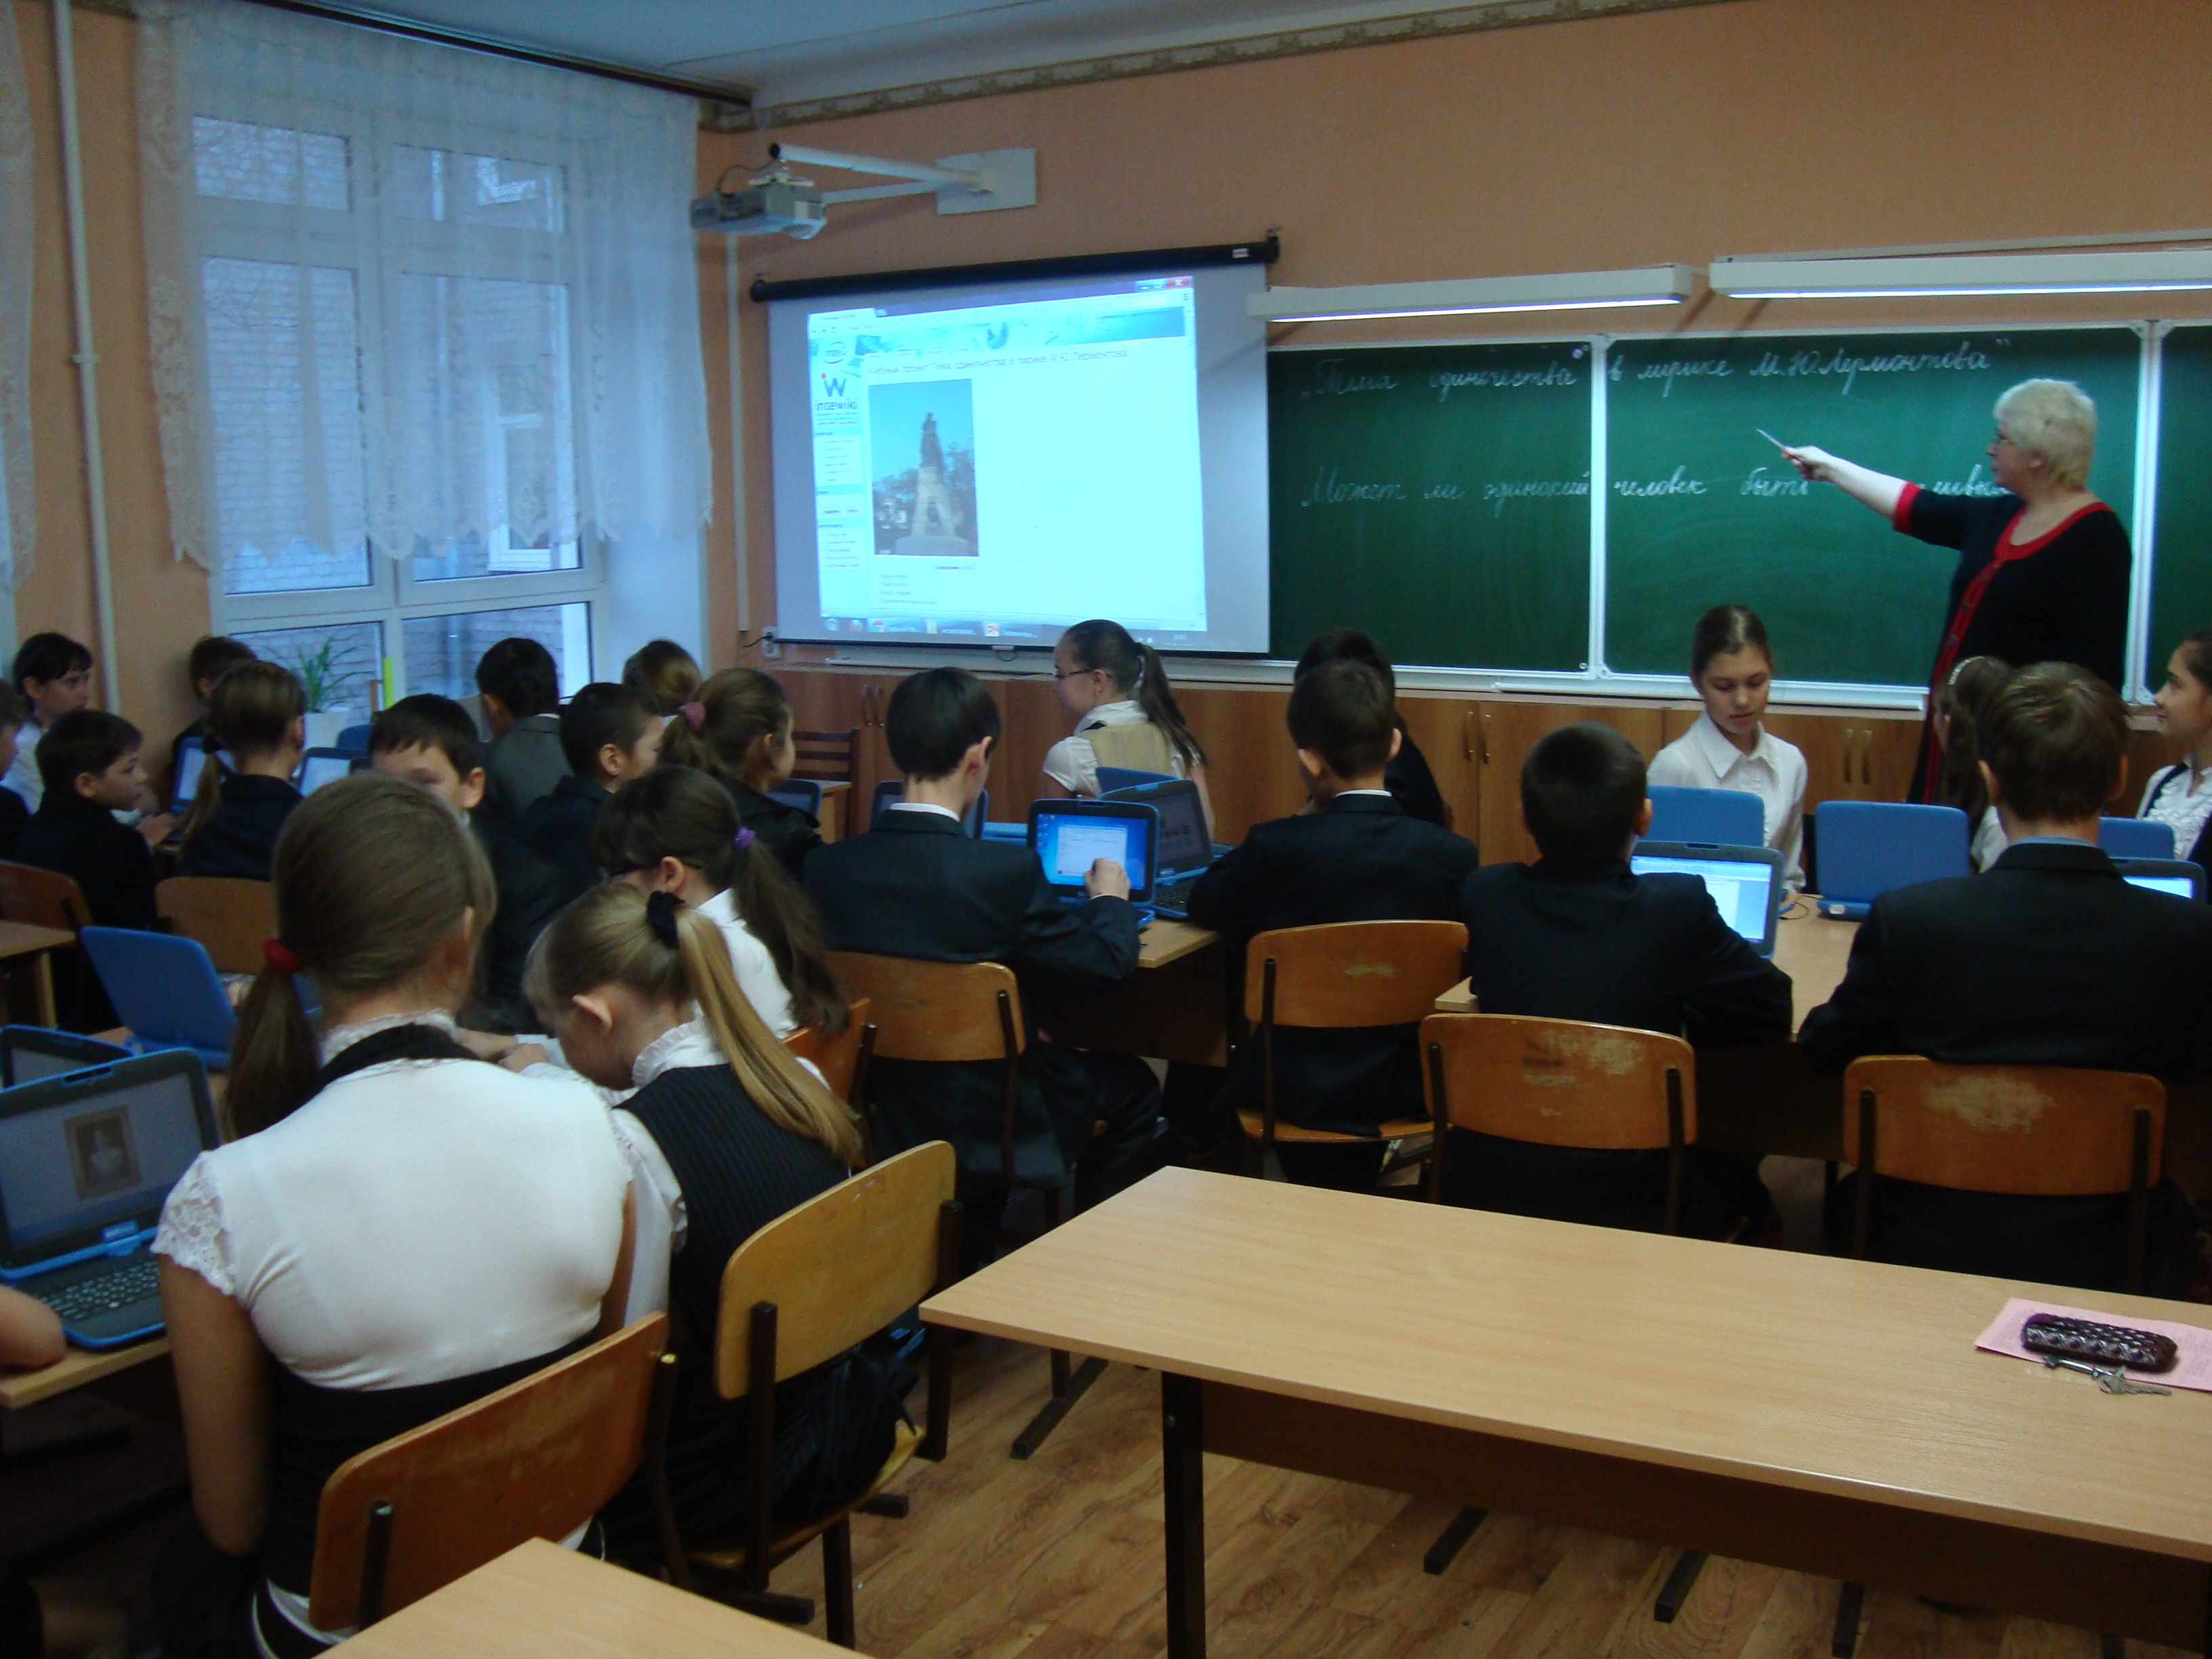
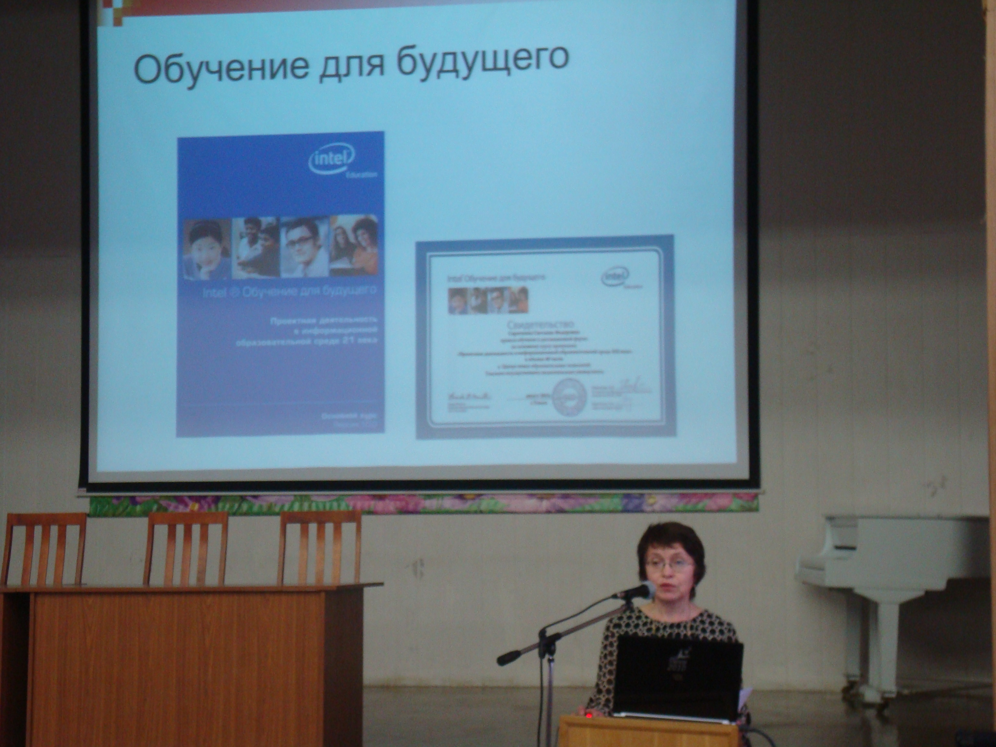
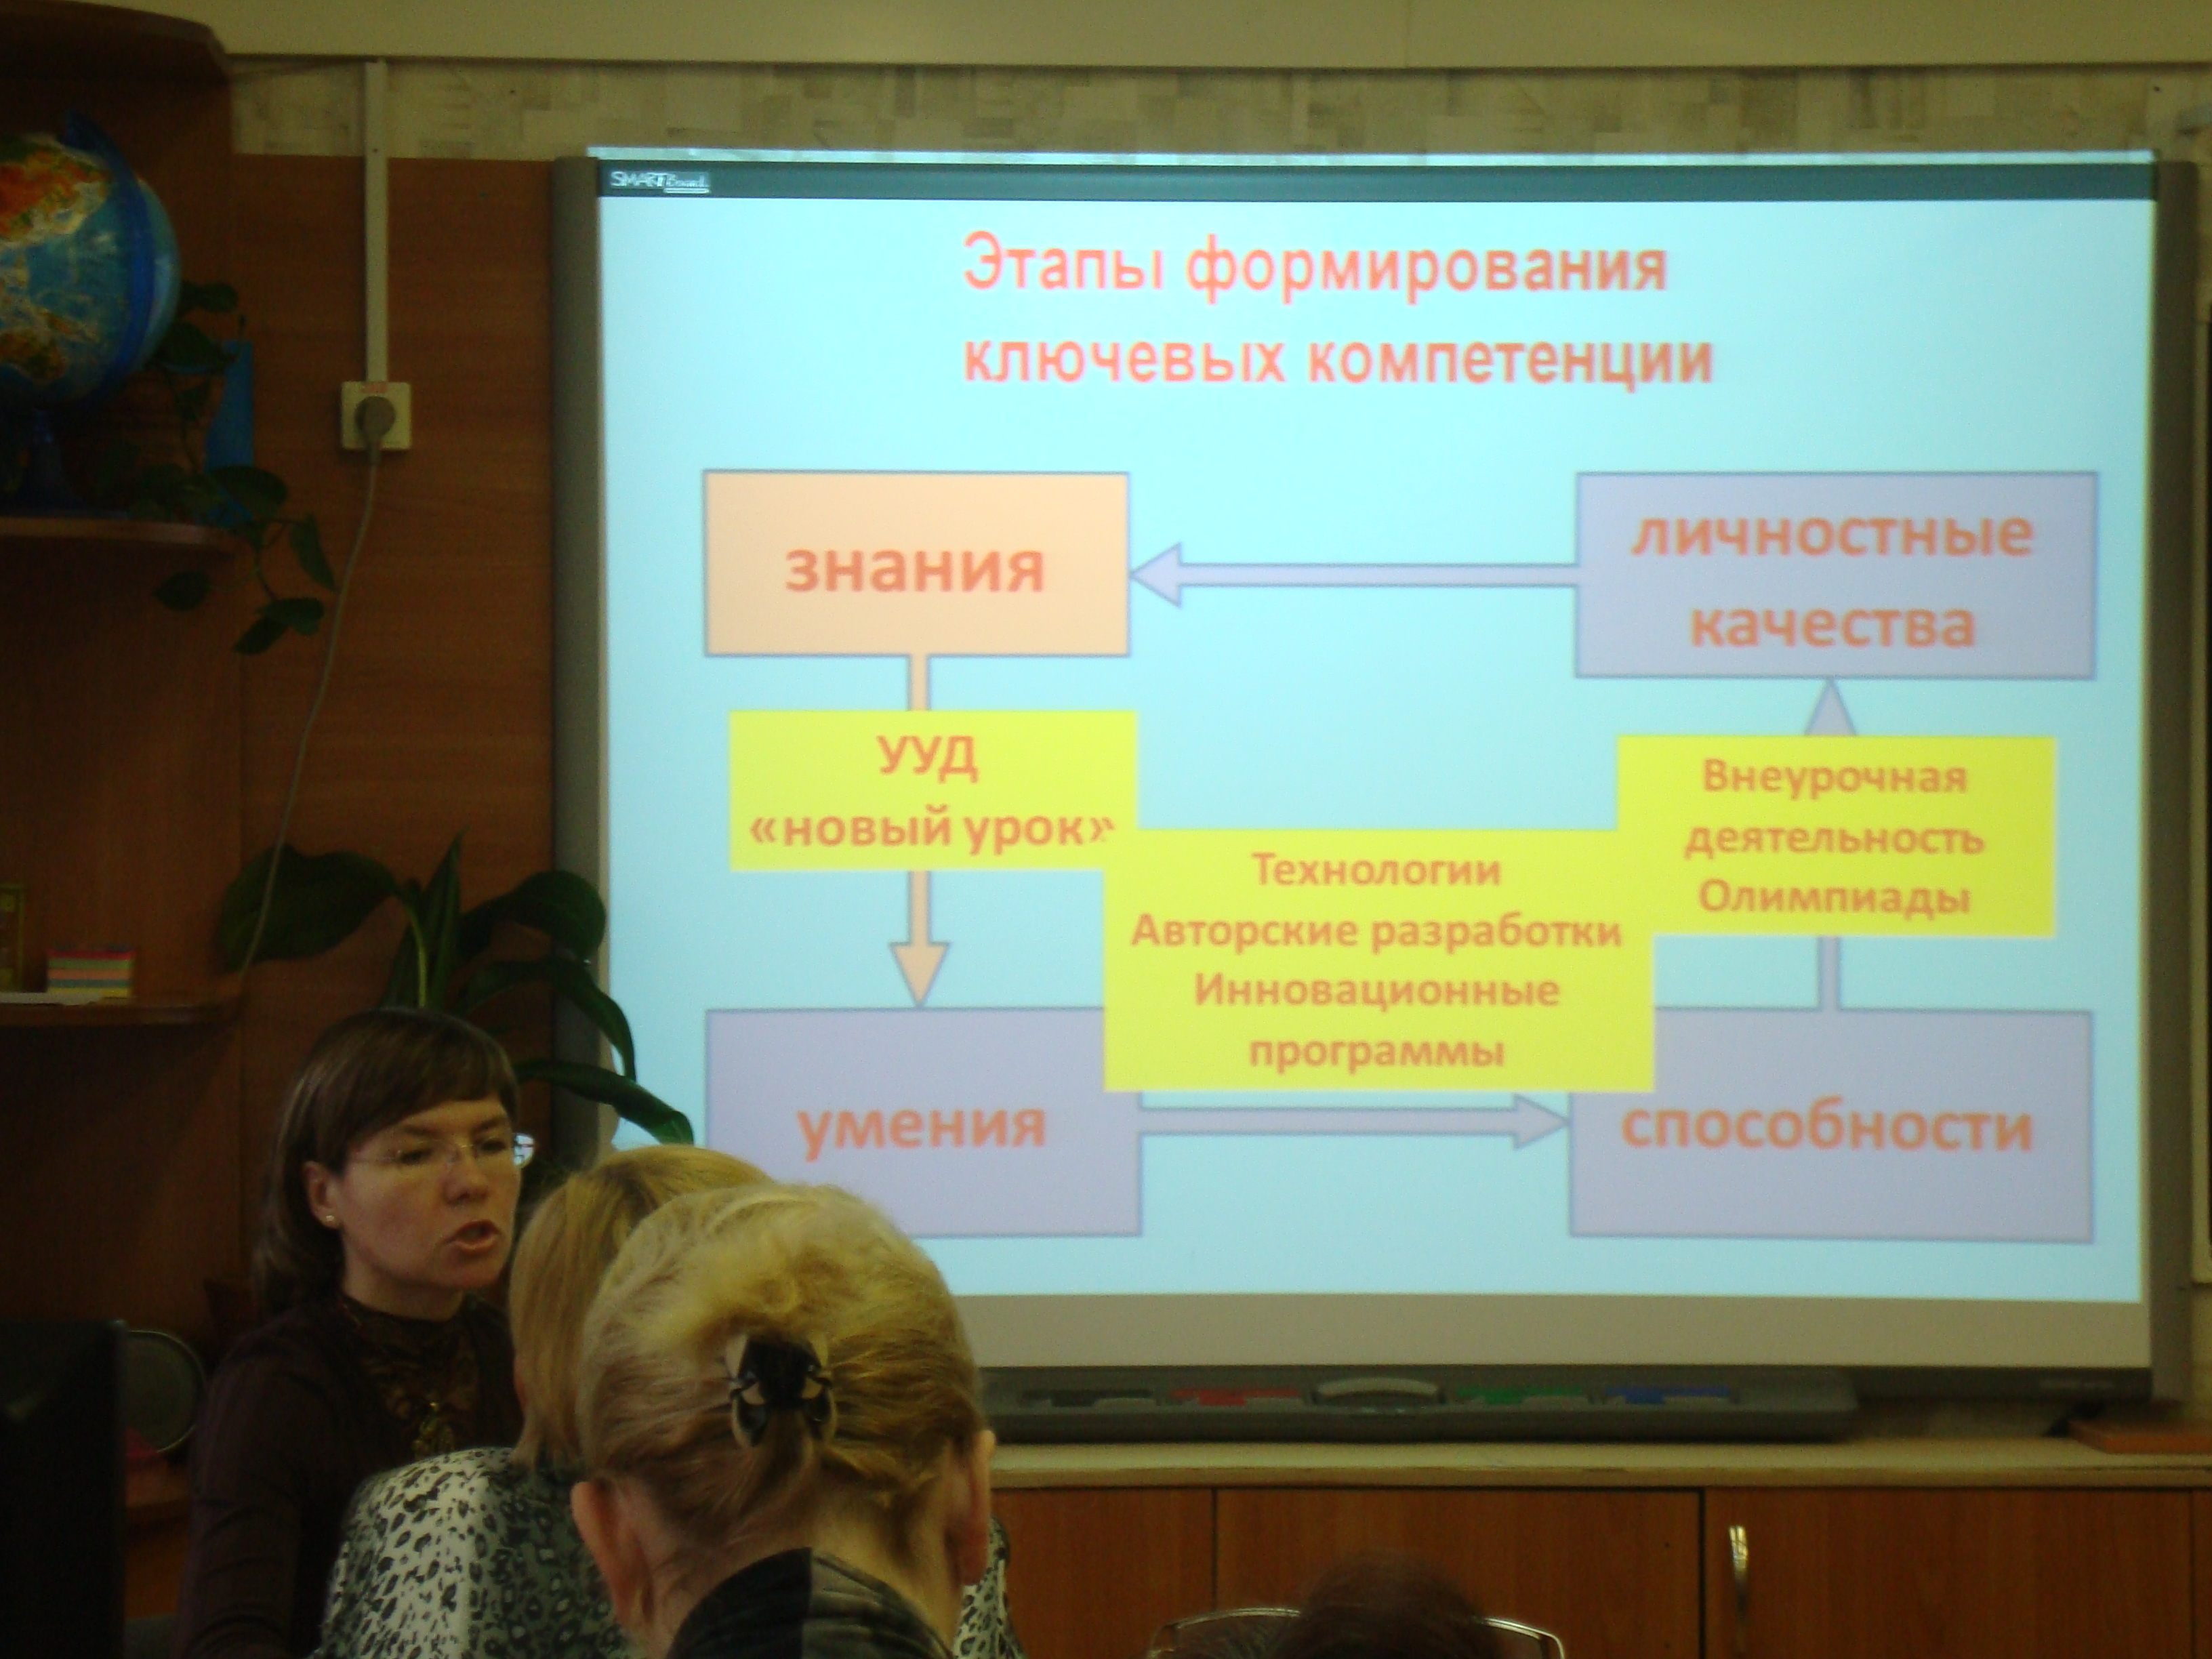
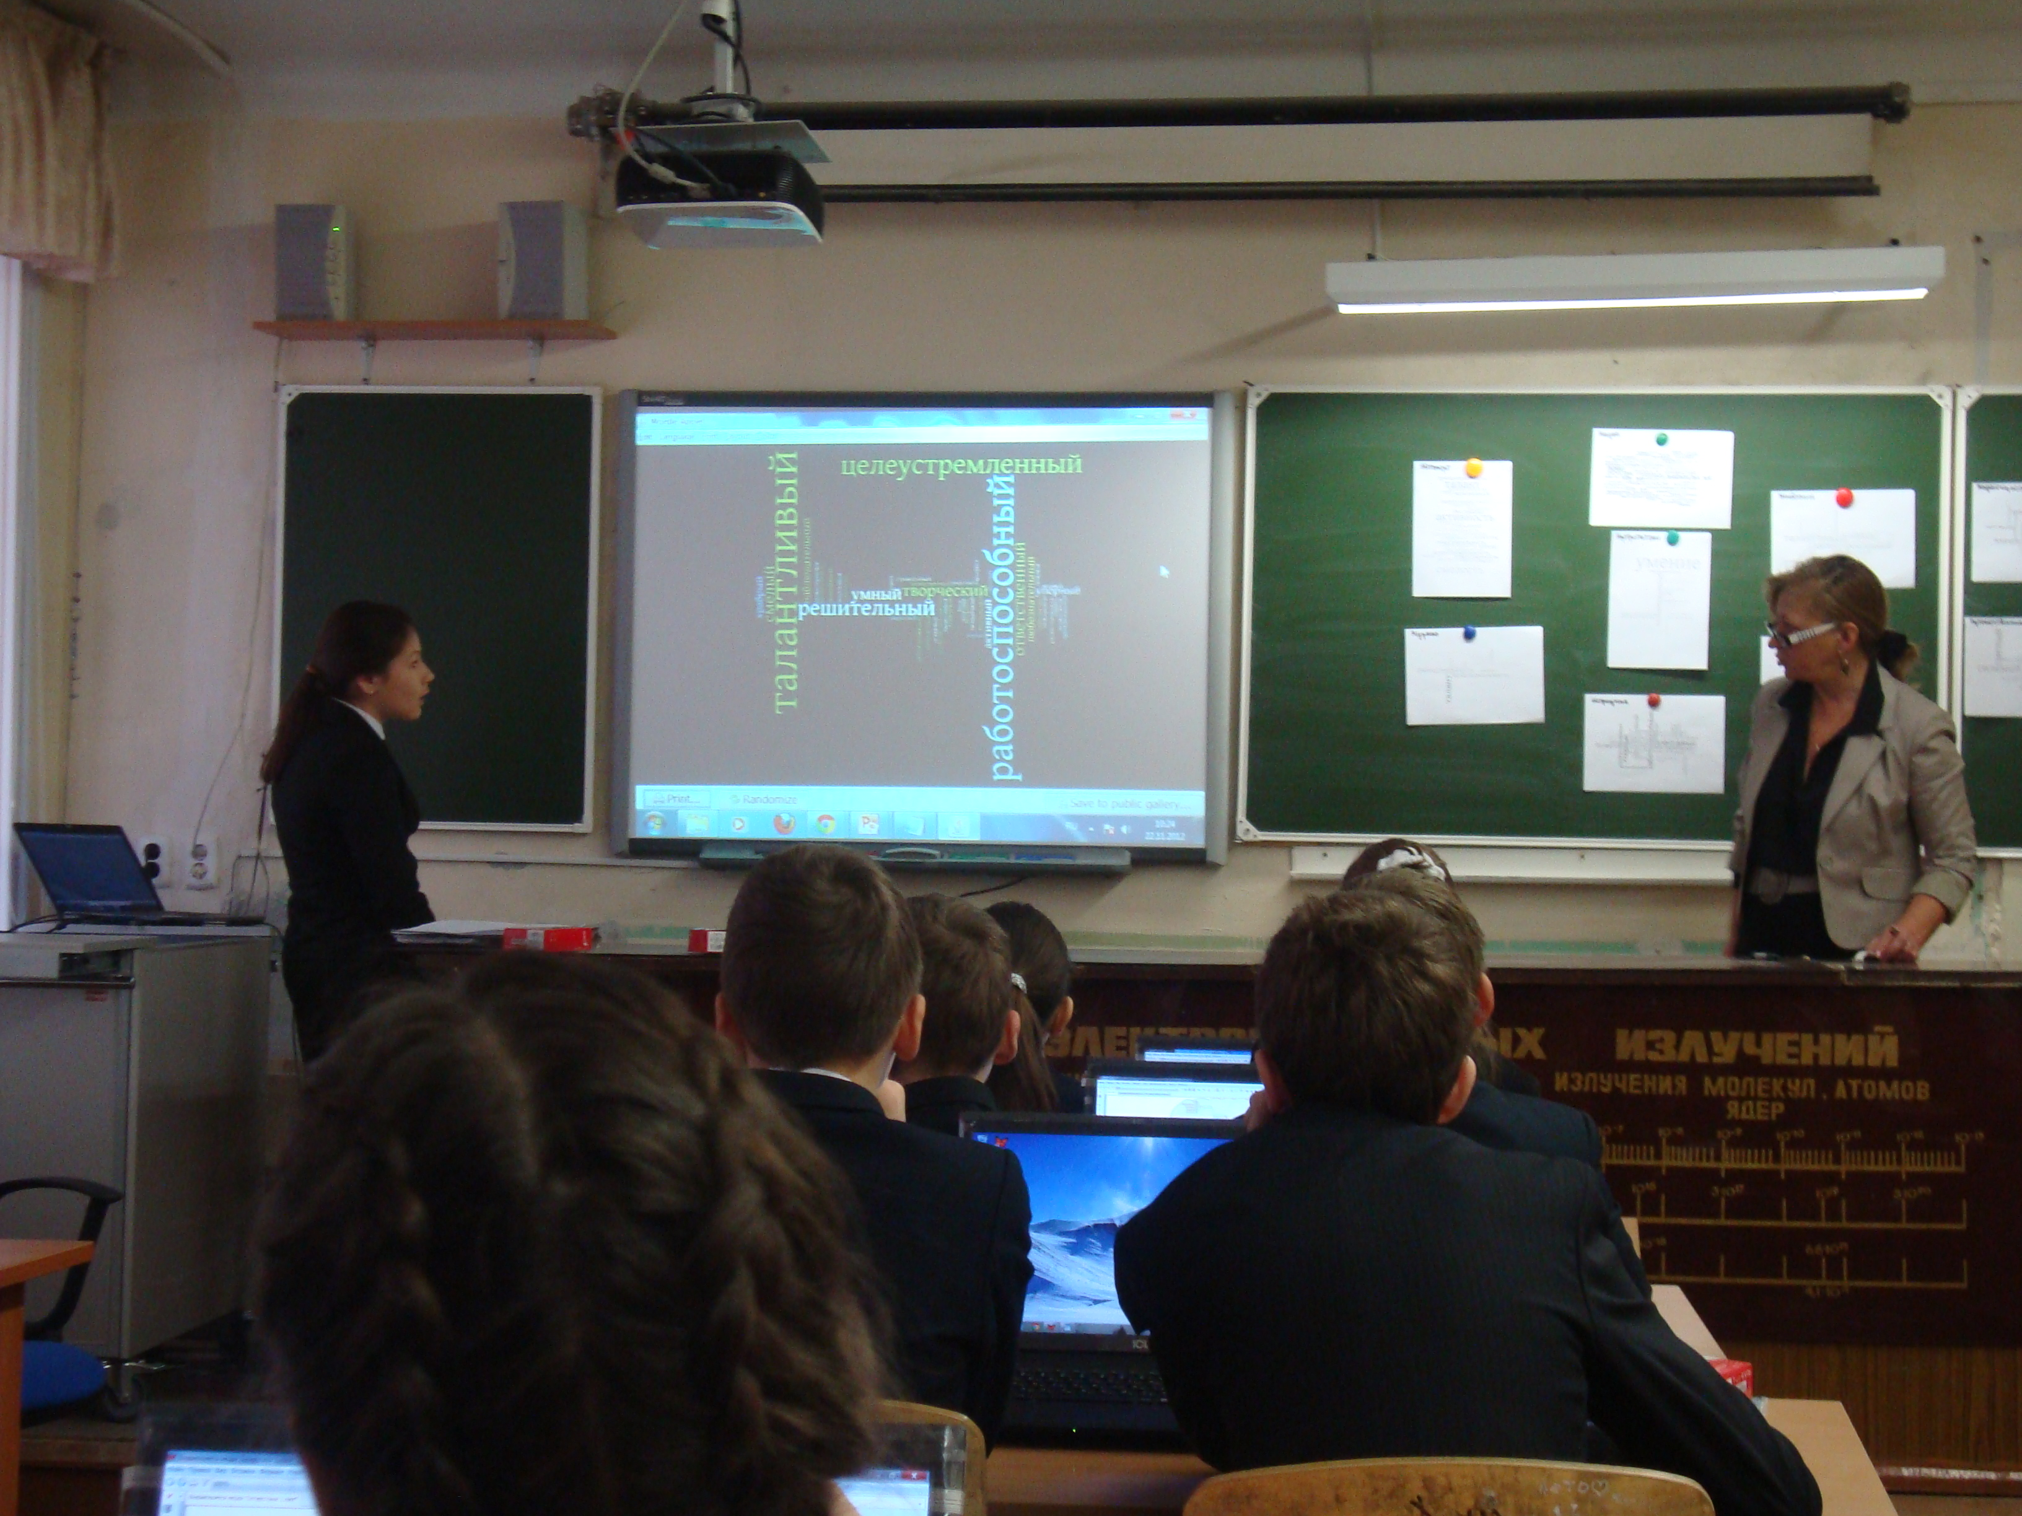
Конференция

Slide 12
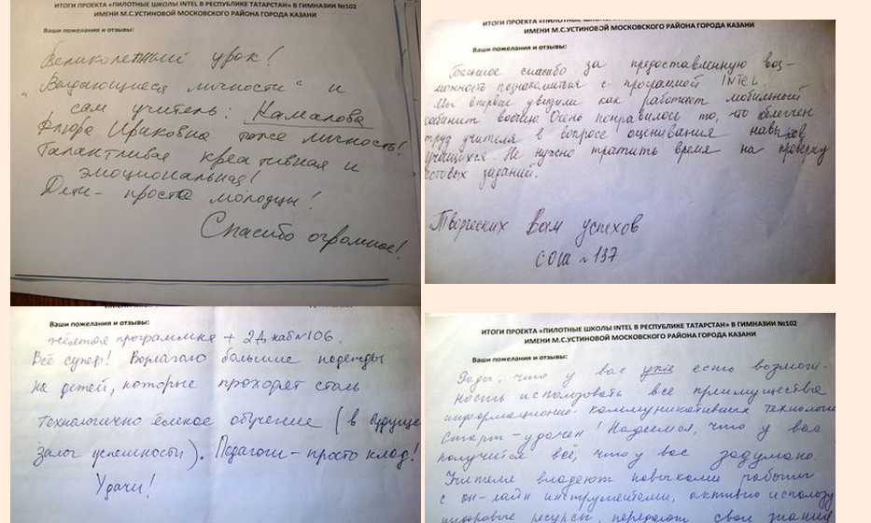
Отзывы

Slide 13


Полученная техника используется на уроках и во внеурочной деятельности
Реализовано 5 учебных проекта
Учителя прошли обучение
в конференции «Новая школа: мой маршрут»
53 учителя прошли курсы серии Элементы
Ученики принимают участие в сетевых проектах в Летописи.ру
Опыт гимназии был предстален на итоговой конференции в ноябре
Что сделано
Была проведена обучающая олимпиада для учеников по сервисам Веб 2.0, посвященная году российской истории
Работают 6 кружков «Учимся с Интел»

Slide 14
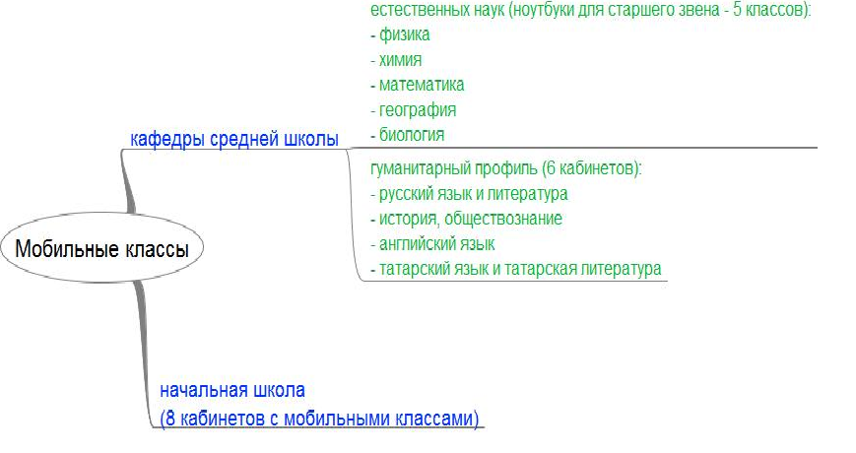
Распределение мобильных классов

Slide 15
Основные аспекты деятельности методического объединения учителей начальных классов
Научно-исследовательская деятельность
Повышение профессиональной компетентности
Учебно-воспитательный процесс
Преемственность
Внеурочная деятельность
Методическая работа

Slide 16
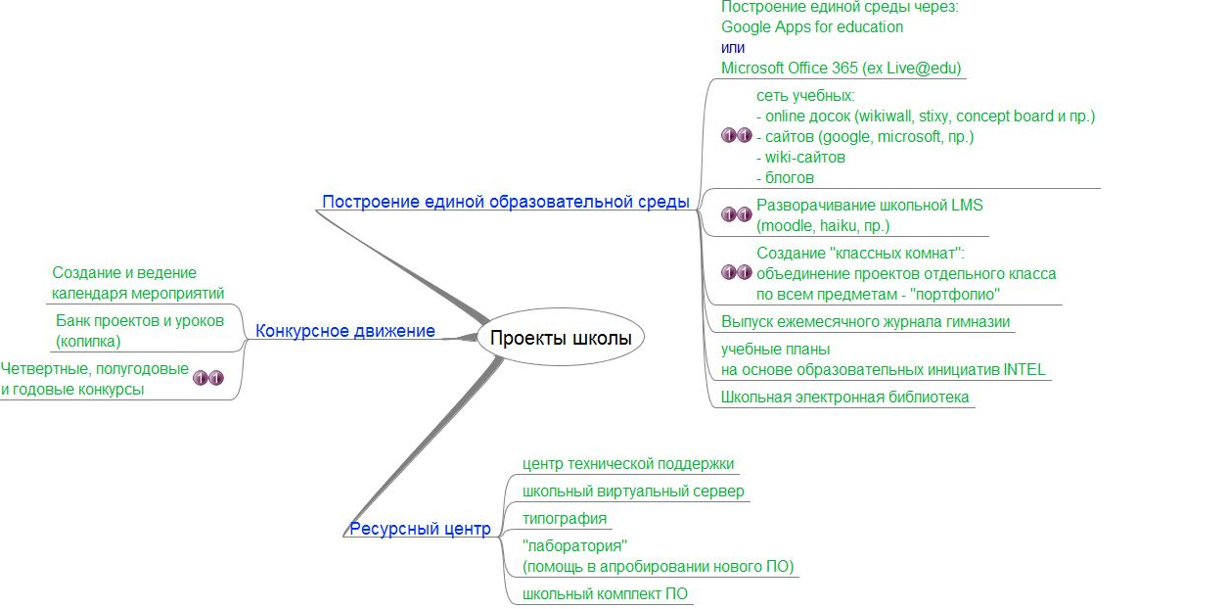
Планируемая деятельность

